Slide 1
大家猜猜看
開始
跳關

Slide 2
芒果
。猜猜看我討厭吃什麼水果
米苔目
香蕉
回家

Slide 3
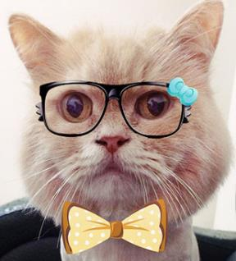
加油
重來

Slide 4

你超棒
棒呆

